Slide 1


CONCEPT
HOUSE
CONCEPT
HOUSE
www.concepthouse.ru

Slide 2
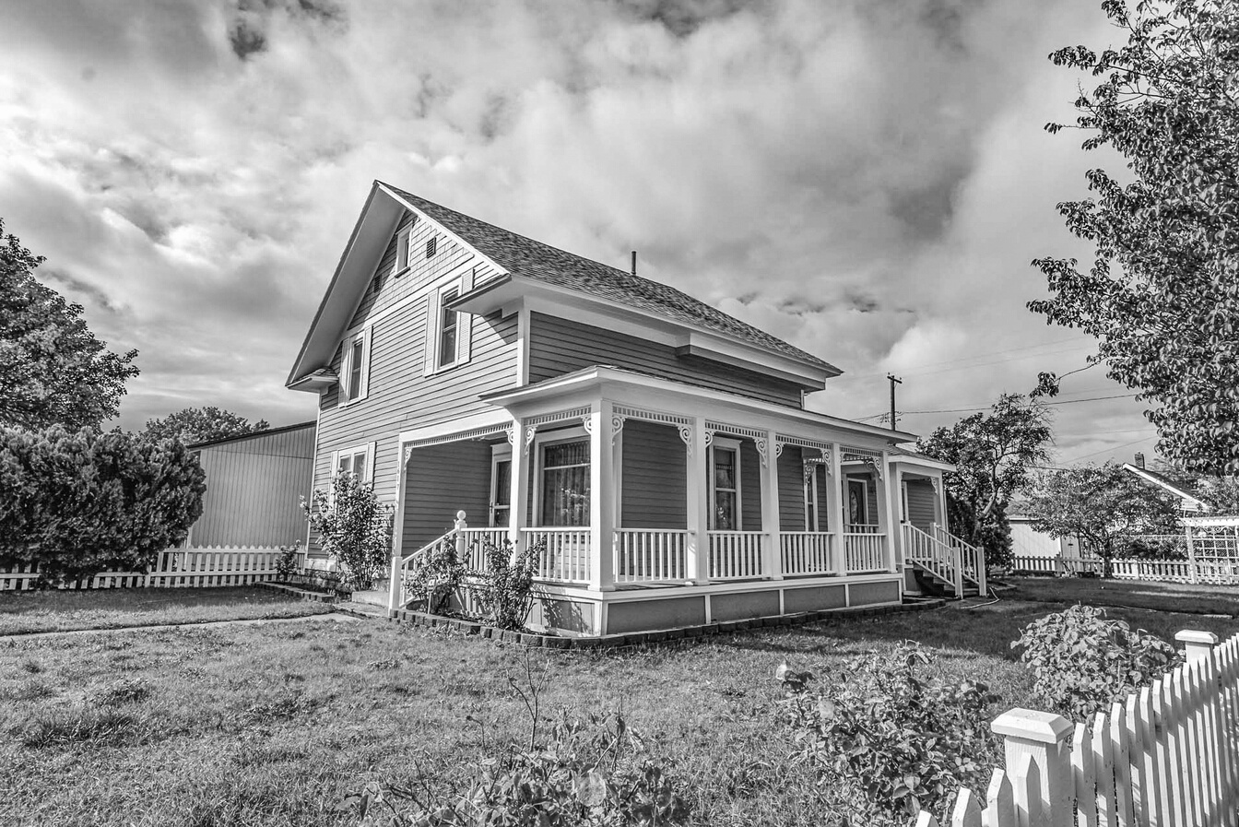

CONCEPT
HOUSE
01. О НАС
02. О НАШЕЙ КОМПАНИИ
БЫСТРО
КАЧЕСТВЕННО
УДОБНО
03. НАШИ РАБОТЫ
04. НАШИ КОНТАКТЫ
КОНТЕНТ

Slide 3

Наша компания занимается ремонтом частных домов и квартир уже на протяжении 10 лет. Все наши клиенты остаются довольными, а объекты с наилучшим ремонтом. В нашем штабе имеется все, чтобы все ваши мечты воплотились в реальность Наш слоган "от концепции к реализации" говорит за нас
CONCEPT
HOUSE
О НАШЕЙ
КОМПАНИИ

Slide 4
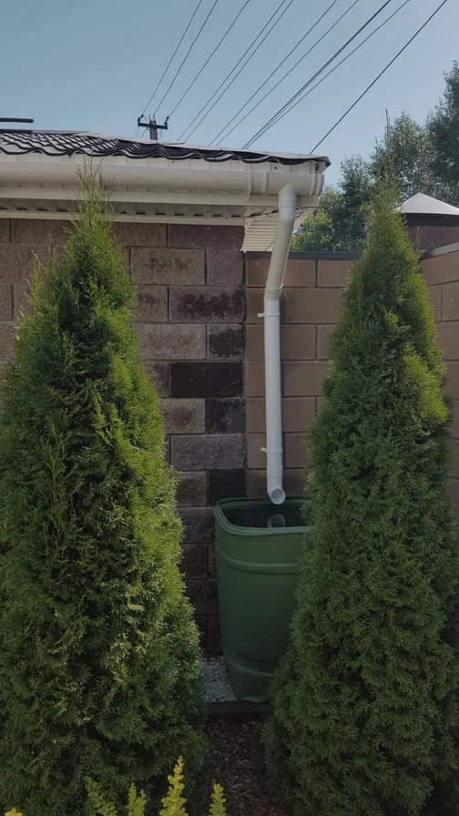
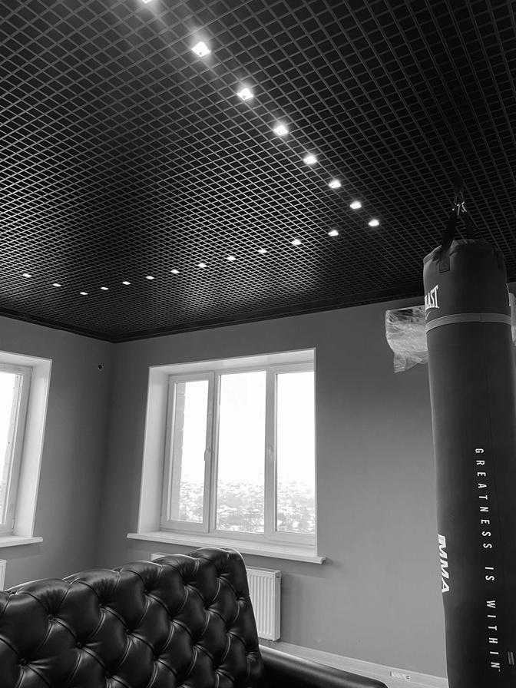
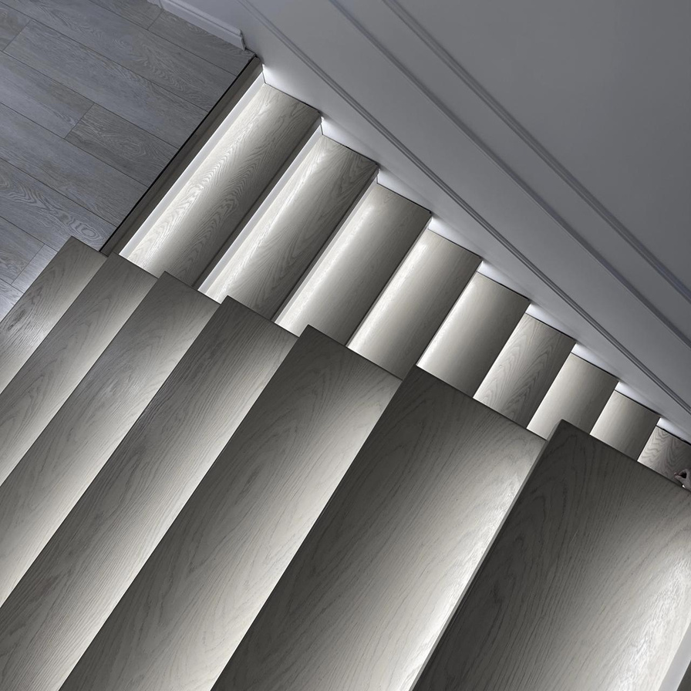
НАШИ
РАБОТЫ

Slide 5




ИСПОЛЬЗОВАННЫЕ ТЕХНОЛОГИИ

Slide 6
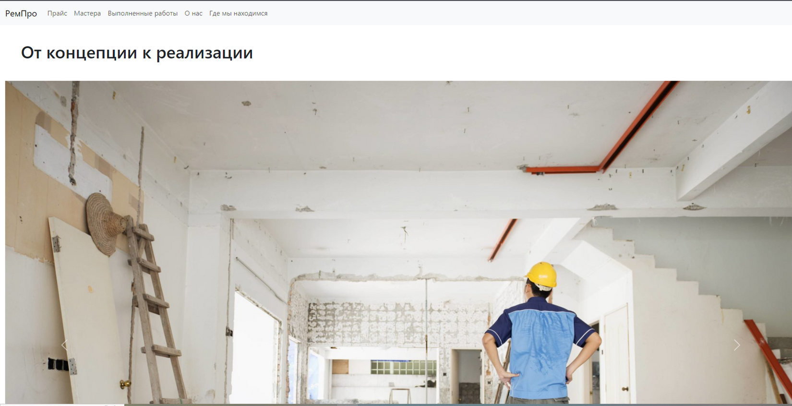
ГЛАВНАЯ СТРАНИЦА

Slide 7
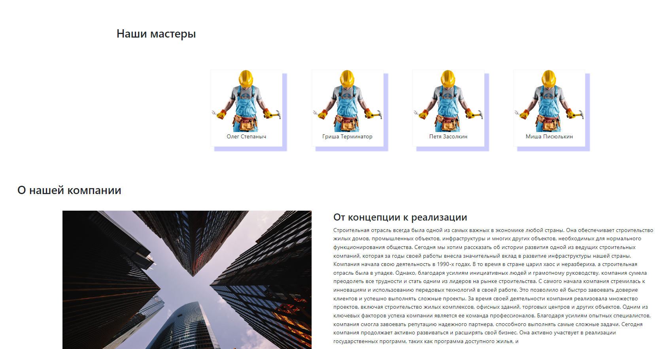
ГЛАВНАЯ СТРАНИЦА

Slide 8
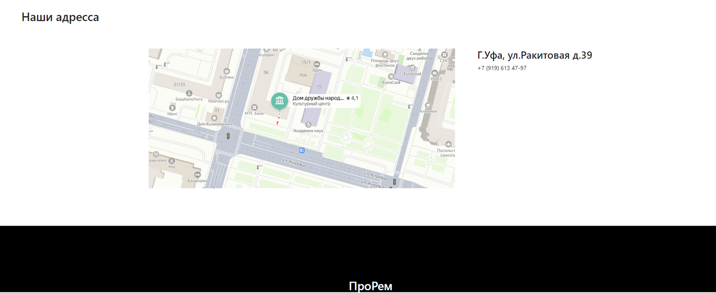
ГЛАВНАЯ СТРАНИЦА

Slide 9
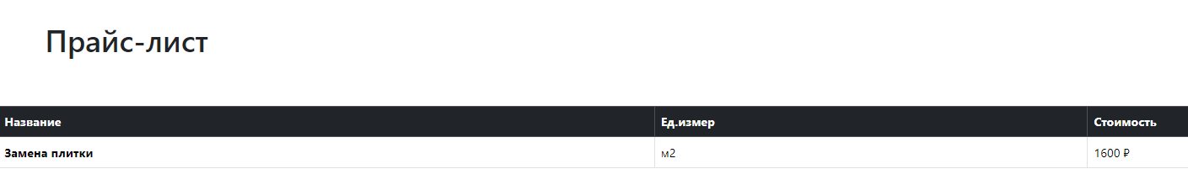
ПРАЙС-ЛИСТ

Slide 10
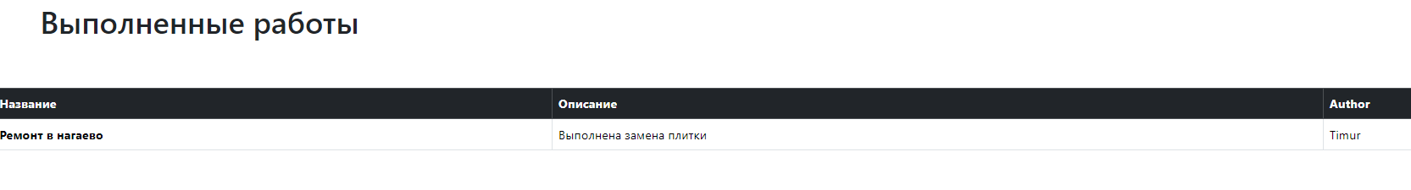
ВЫПОЛНЕННЫЕ РАБОТЫ

Slide 11
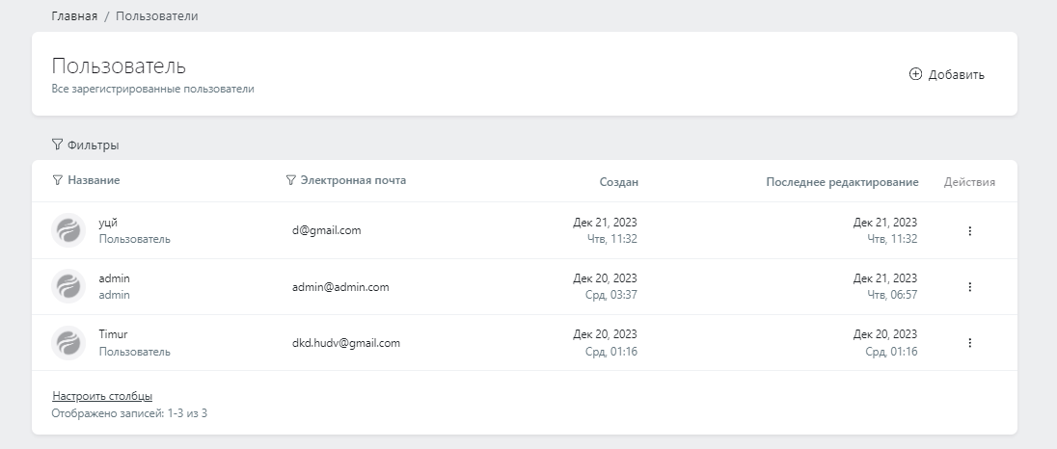
ПОЛЬЗОВАТЕЛИ

Slide 12
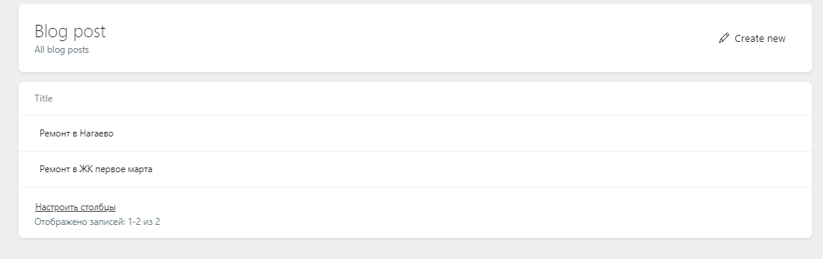
ПОСТЫ

Slide 13
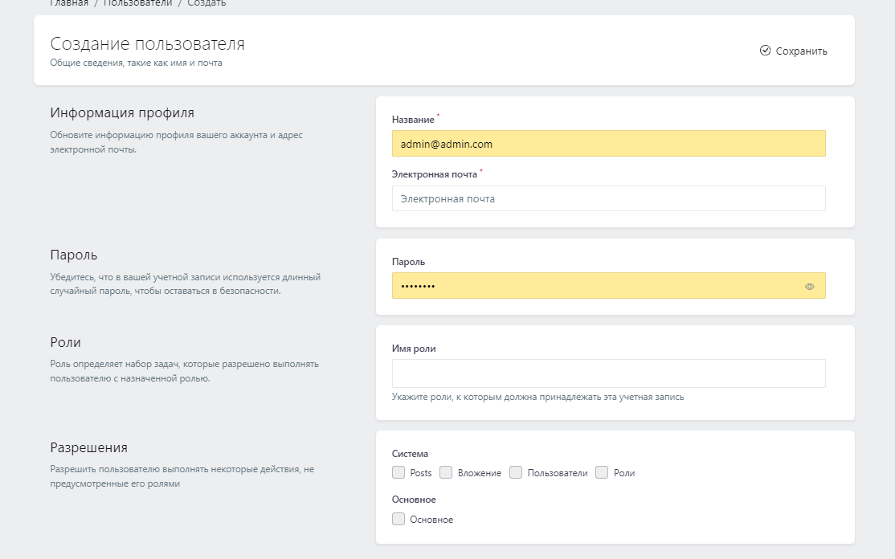
СОЗДАНИЕ ПОЛЬЗОВАТЕЛЯ

Slide 14
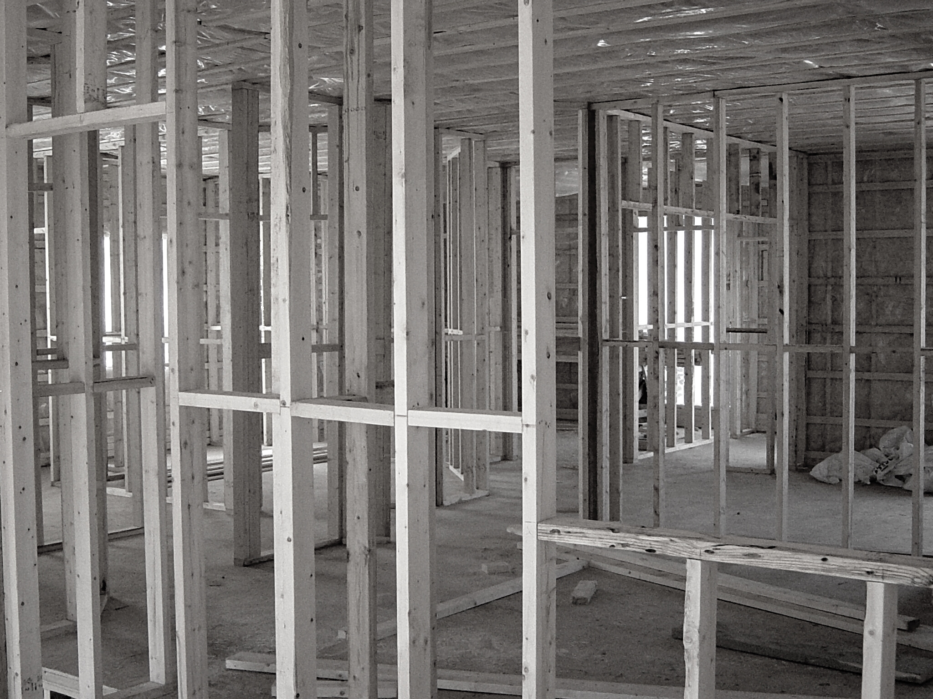
CONCEPT
HOUSE
НАШИ
КОНТАКТЫ
+79196134797
г.Уфа
ilshattagirov@mail.ru
dkd.hudv@gmail.com

